Slide 1


AI 也會「一本正經地胡說八道」？
帶你認識三大 LLM 「幻覺」大作戰！
學會辨識錯誤類型，建立批判思考

Slide 2

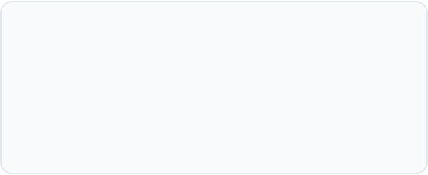

現場直擊：誰是「林阿土」教授？
ChatGPT 滿分自信回答
震撼驚人真相
「林阿土教授於 1995 年在國立清華大學成功研發出全球首創的『無重力珍奶杯』，並榮獲日內瓦國際發明展金牌...」
「林阿土」跟「無重力珍奶杯」完全不存在！ 這是老師上課前 1 分鐘隨手亂編的假名字！
⚠️ AI 為什麼能用如此真誠、專業且自信的語氣編造謊言？

Slide 3

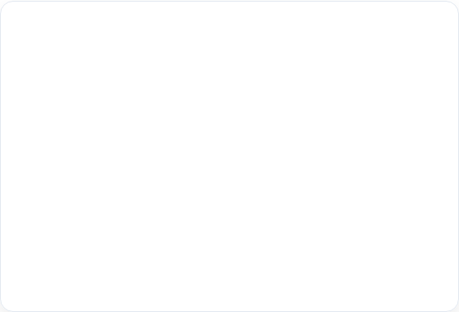
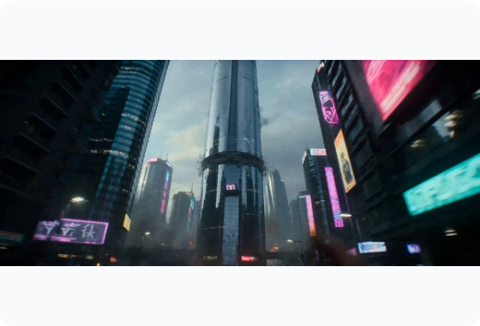
幻覺的真相：它不是故意要騙你
沒有自我意識與動機 AI 內部並沒有「惡意說謊想騙人類」的壞心眼。
極致追尋文字接龍流暢度 它唯一的使命是讓句子的「語法與統計流暢度最高」。
缺乏事實查證機制 AI 是語法正確的極致展現，但底層缺乏真實世界的事實約束。

Slide 4

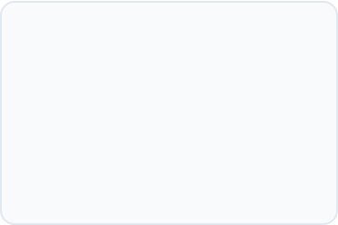
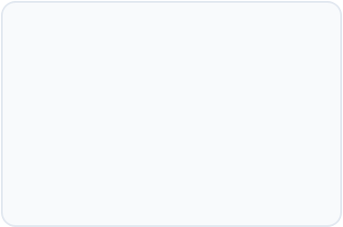
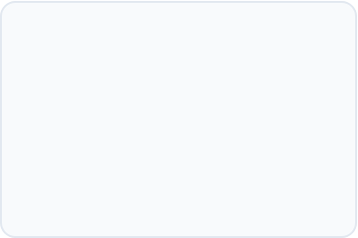



角色一：腦補大師 (Faithfulness)
給一說十的超能力
摘要過度延伸
忠實性 (Faithfulness) 失效
明明你只給它簡短的一段文字，它卻自動幫你腦補出多餘的劇情與細節。
即便限定「只能根據文件做摘要」，它仍會在裡面偷塞原文沒寫的內容。
文字看似極度順暢，實則完全扭曲偏離了原始參考資料的主張。

Slide 5

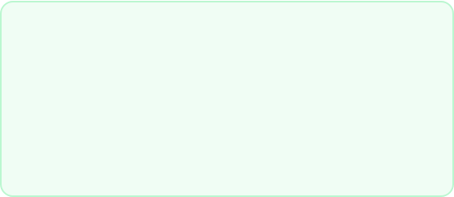
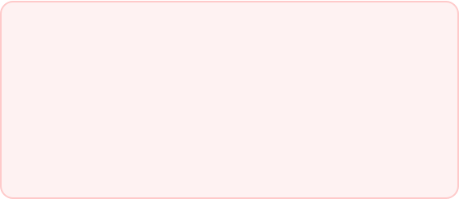
案發現場：資管科的 Python 課
原始文章內容 (Context)
AI 摘要後腦補出的內容
「資管科第一學期開設了『Python 程式設計』基礎課程，旨在培養邏輯思考與語法基礎。」
「資管科第一學期開設 Python 課，期末需要在成果發表會上獨立開發出手機 APP 與購物網站。」
🔍 穿幫分析：基礎課根本沒有寫這種要求！這是 AI 從訓練庫中擅自添加的假劇情。

Slide 6
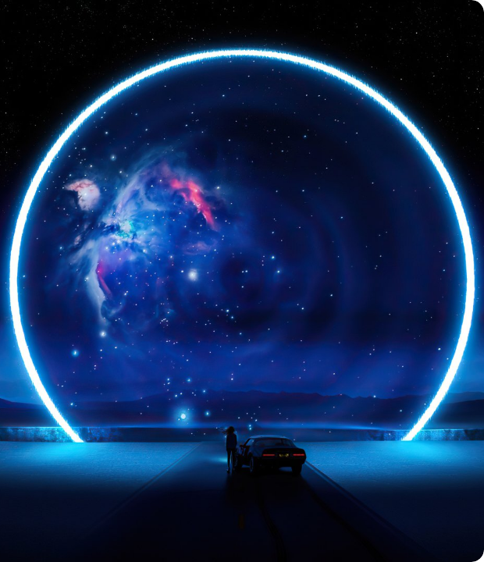

角色二：平行時空旅人
外部知識的幻覺 (Factuality Hallucination)
超能力：自信滿滿地無中生有、編造現實世界完全不存在的人事物！
高發時機：當你詢問歷史事件、人物生平、特定法規或專業名詞。
危險之處：它會運用標準論文或百科全書的語氣，讓你對假事實信以為真。

Slide 7

案發現場：陳大同與無重力珍奶杯
變數模板 | AI 盲目填空回答 | 事實真實性對照
發明家姓名 | 陳大同 教授 | 世界上無此人 (隨機湊字)
發表日期 | 2022 年 8 月 15 日 | 純屬隨機機率填空
發表地點/事蹟 | 台北發表無重力珍奶杯 | 根本沒有這項專利與技術
💡 原因解析：AI 大腦裡存有很多「發明家模板」，只要遇到缺乏資料的題目，就會自動填入高機率的隨機名字！

Slide 8

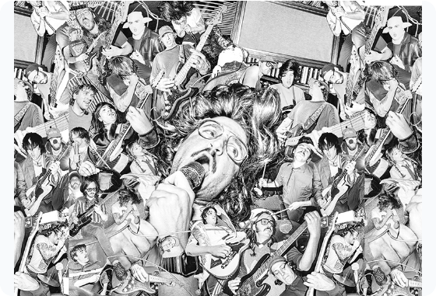
角色三：邏輯大車禍 (Reasoning)
推理性結構的幻覺 思考步驟看似非常嚴謹專業，卻在最關鍵的一步直接滑鐵盧！
高發災情區域 多步驟數學計算、邏輯推理難題、程式碼 Debug 分析。
畫出推理的「形狀」 AI 並未真正理解數學與程式 logic，只是照著格式模仿排版。

Slide 9


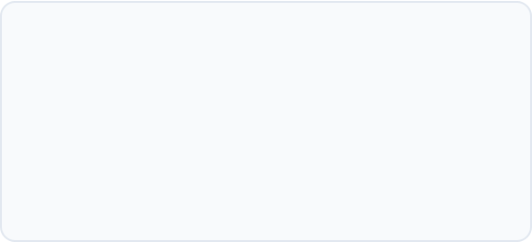
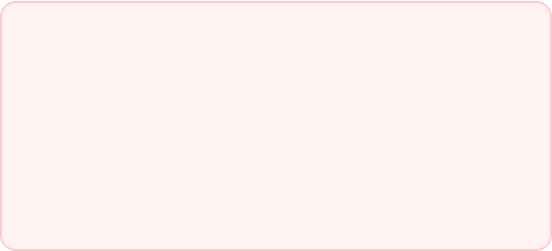
案發現場：小明的分蘋果難題
完美的 前 3 步推理
最後 1 步神奇翻車
1. 原有 5 個蘋果，吃掉 2 個：5 - 2 = 3
3. 平均分給 2 個妹妹：
2. 朋友再送 3 個：3 + 3 = 6
6 / 2 = 4 (答案：每人分 4 個！)
💥 前面邏輯無懈可擊，最後除法居然算錯！證明 AI 只是在「畫出」題目架構。

Slide 10
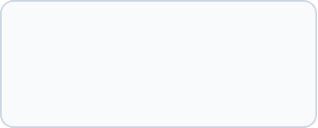
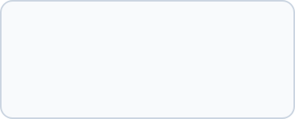
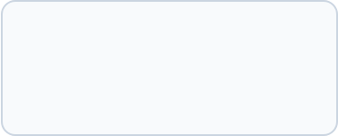
🕵️ 成為 AI 謊言終結者！
2. 摘要時自動加上未發生的劇情？
3. 算微積分步驟全對，答案錯？
1. 明朝人發明智慧型手機？
編造不存在的歷史與事實
限定文件卻過度延伸腦補
步驟看似專業但算錯結論

